Slide 1
ЕКСКУРЗИЈА 7. РАЗРЕД
Лена Митровић и Лена Лековић
7/2

Slide 2
ПОЛАЗАК
Кренули смо из Београда у 8 сати, без обзира на то што смо били поспани у аутобусу смо се одлично забављали, слушали смо музику, певали смо, смејали смо се и дружили се са другарима из других одељења.

Slide 3
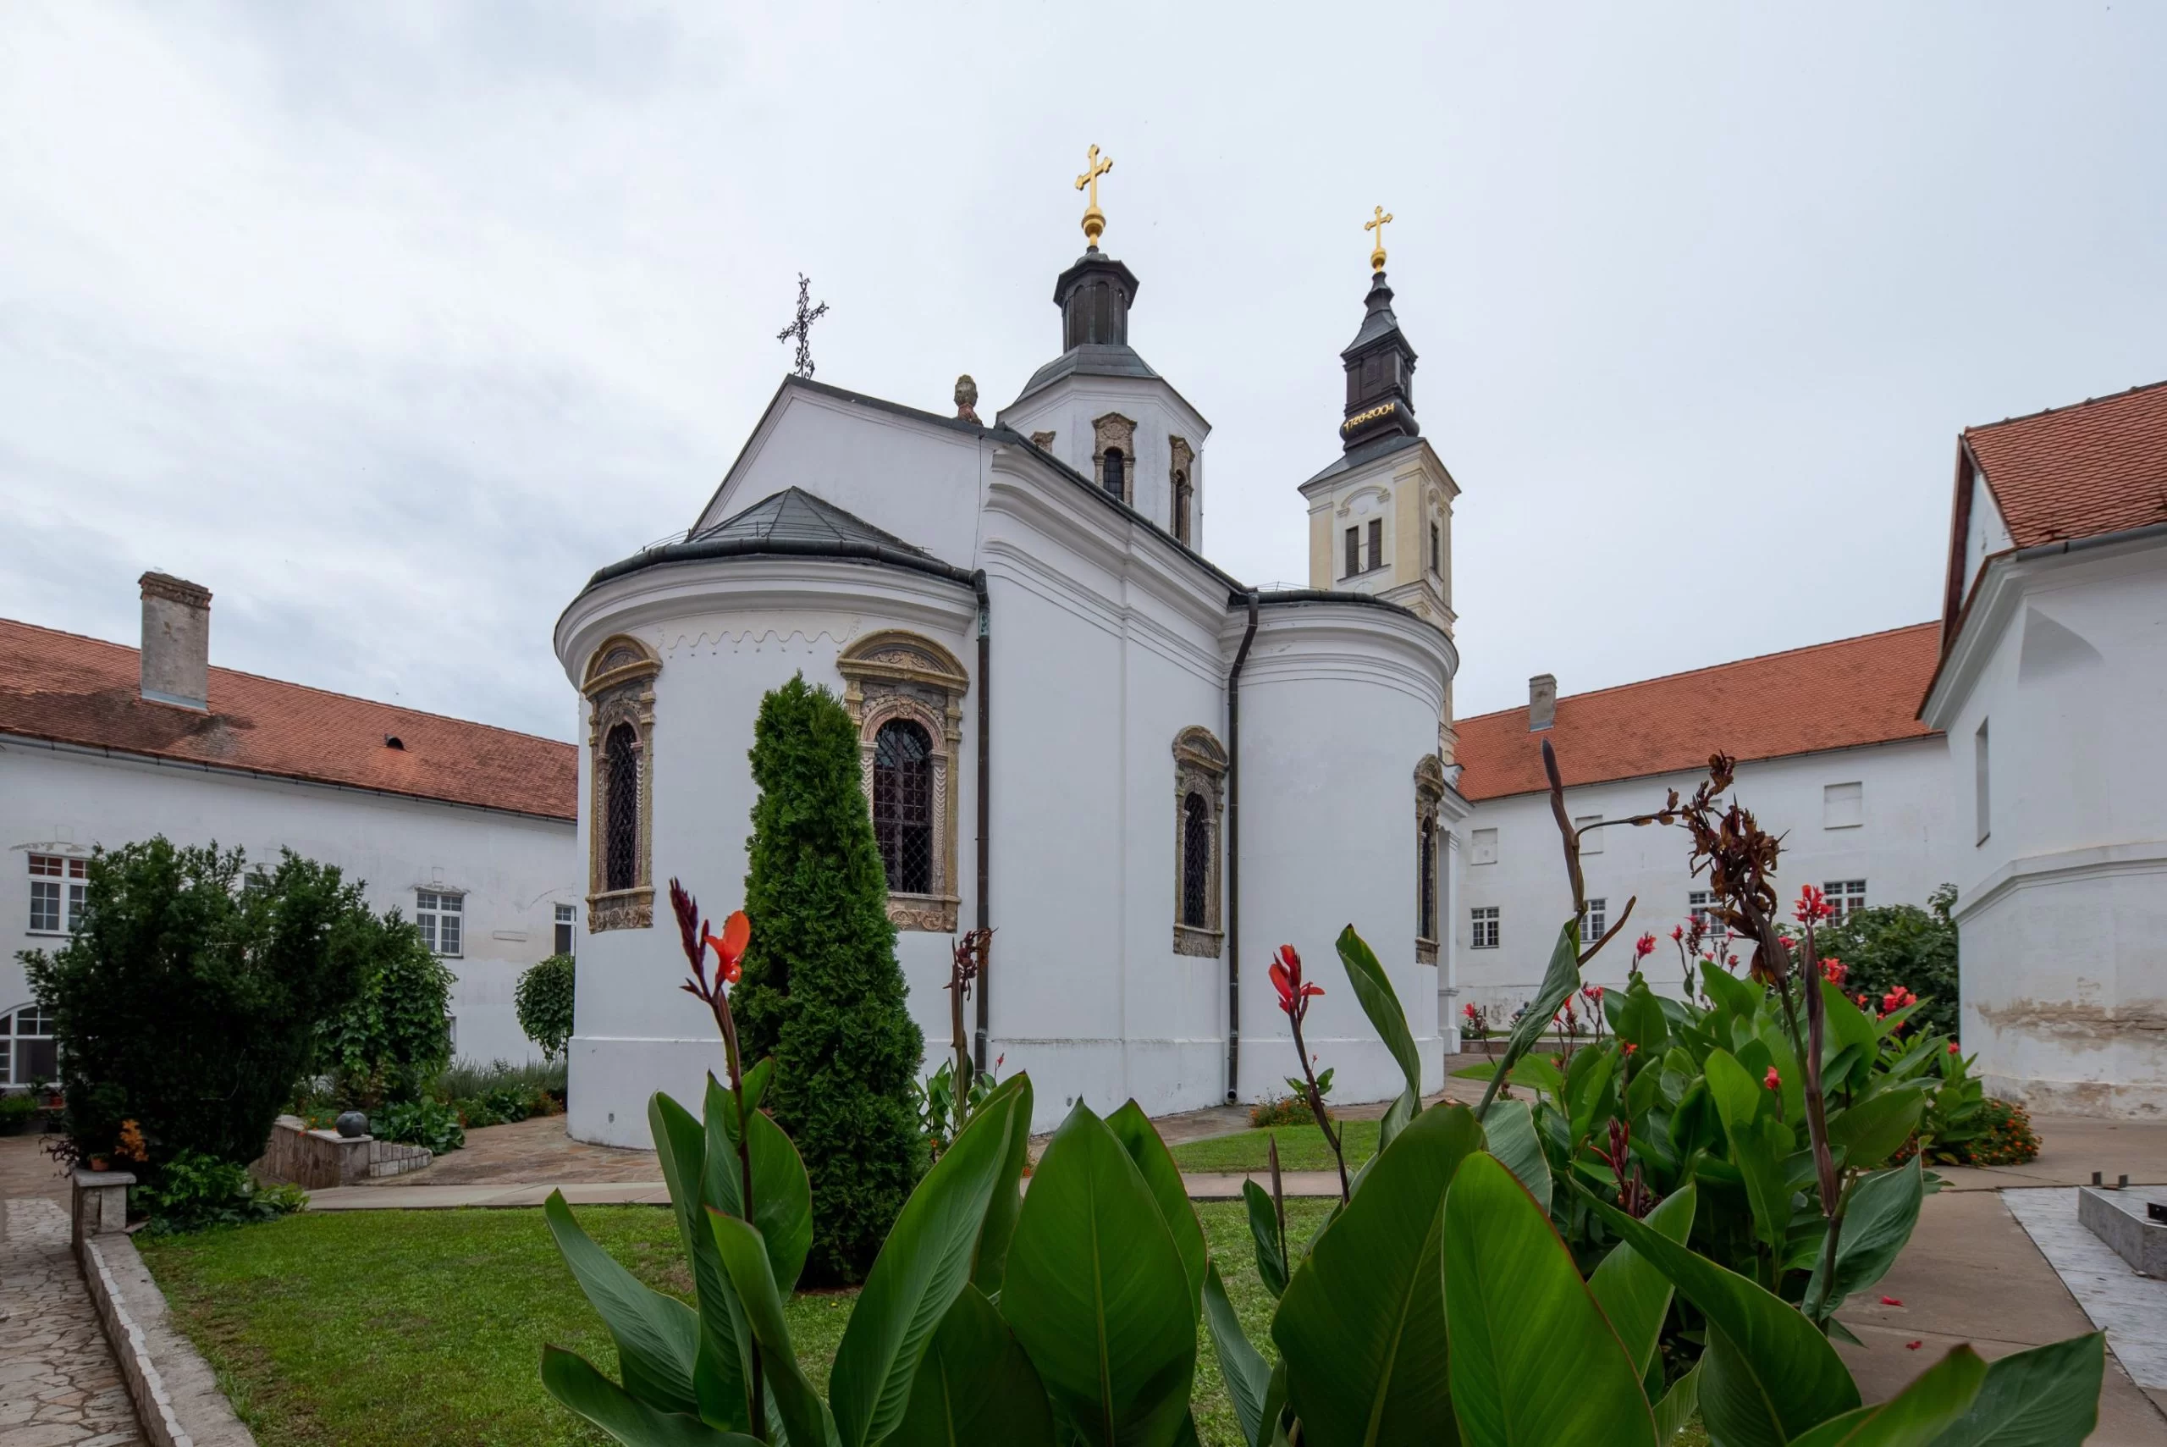
МАНАСТИР КРУШЕДОЛ
Прво смо се запутили у манастир Крушедол. На том месту, прелеп манастир и мирисна, бујна природа пружили су нам топлу добродошлицу. Манастир је задужбина последњих српских деспота у Срему - Бранковића. Налази се на југоисточним обронцима Фрушке горе у Војводини.Основао га је Владика Максим Бранковић у 16. веку. У манастиру су сахрањени породица Ђорђа Бранковића, два патријарха Српске православне цркве и краљ Милан Обреновић.

Slide 4
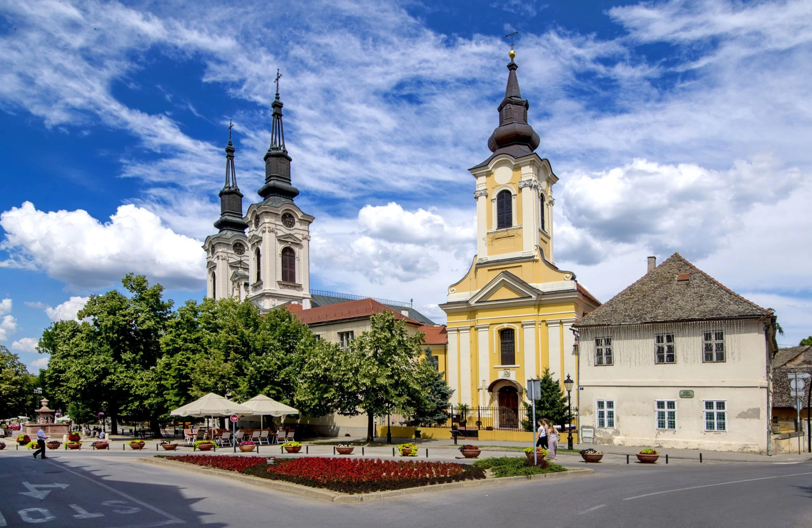
СРЕМСКИ КАРЛОВЦИ
Наша следећа дестинација били су Сремски Карловци. Калдрмисане улице, тишина која прија и звук црквених звона, као да сте закорачили у време када се живело спорије и мирније. Свака следећа реч нашег водича све више је описивала овај историјски град.

Slide 5
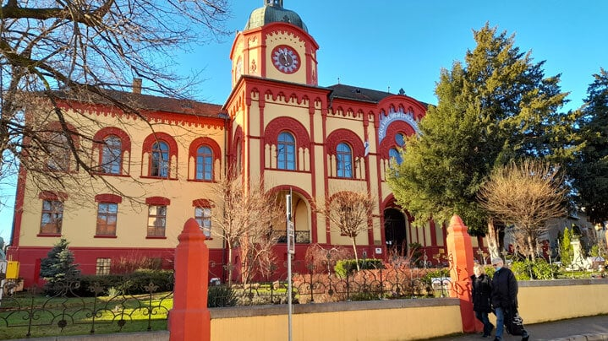
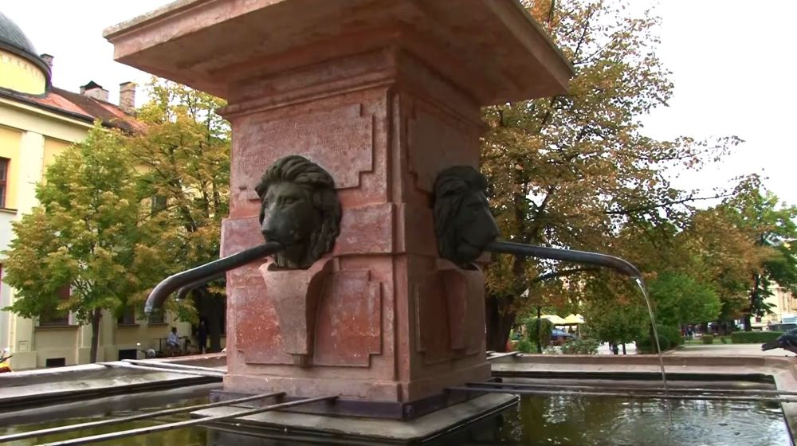
Сазнали смо како живе и раде ученици Карловачке гимназије, без даха нас је оставила прелепа црква Светог Николе, а то колико је инзвандредна архитектура овог града дочарала нам је чесма Четири лава, Градска кућа и Трг Бранка Радичевића.

Slide 6
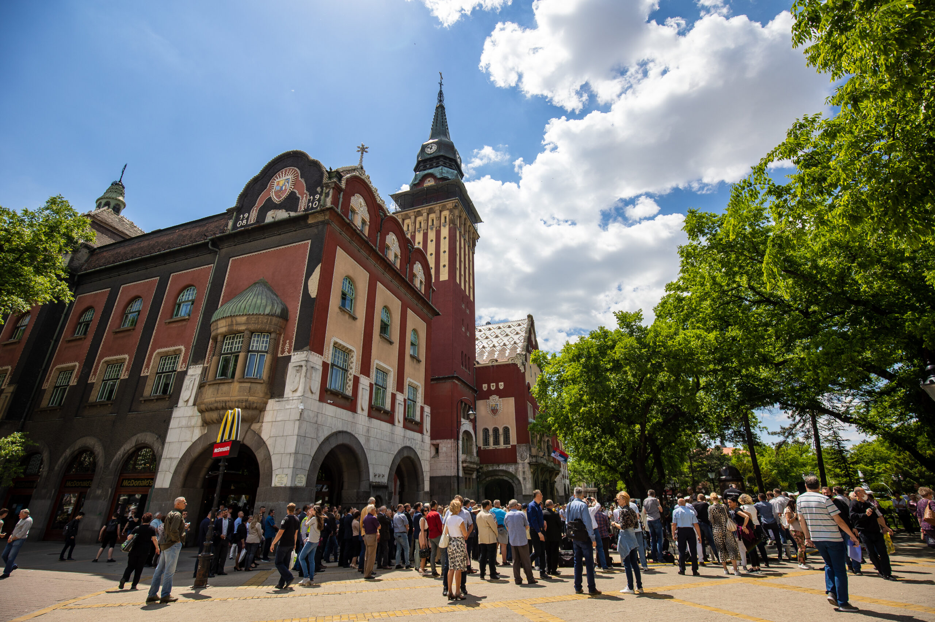
СУБОТИЦА
Следеће место које смо обишли и у коме смо преспавали је била Суботица. Најзанимљивија места овог прелепог града са веома богатом културом су Катедрала, Синагога, Градска кућа, Народно позориште, Градска библиотека, Палата Рајхл и градски трг.

Slide 7
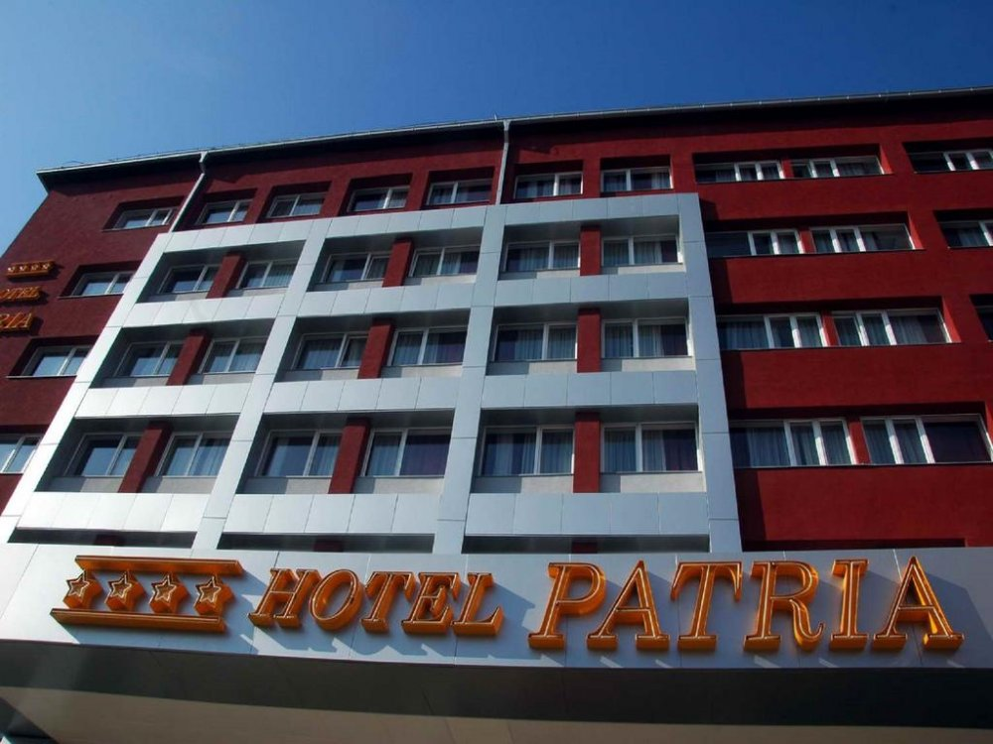
СЛОБОДНО ВРЕМЕ
Слободно време искористили смо на најзабавнији могући начин. Играли смо разне друштвене игре, слушали смо музику, певали смо,...
После дискотеке где смо се незаборавно провели, играли смо жмурке, смејали се, забављали и причали до касно у ноћ.

Slide 8
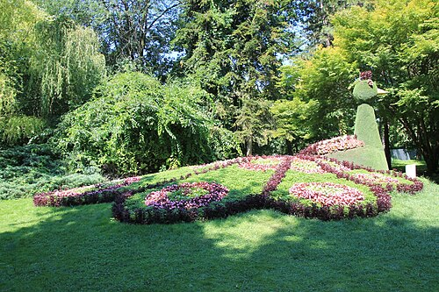
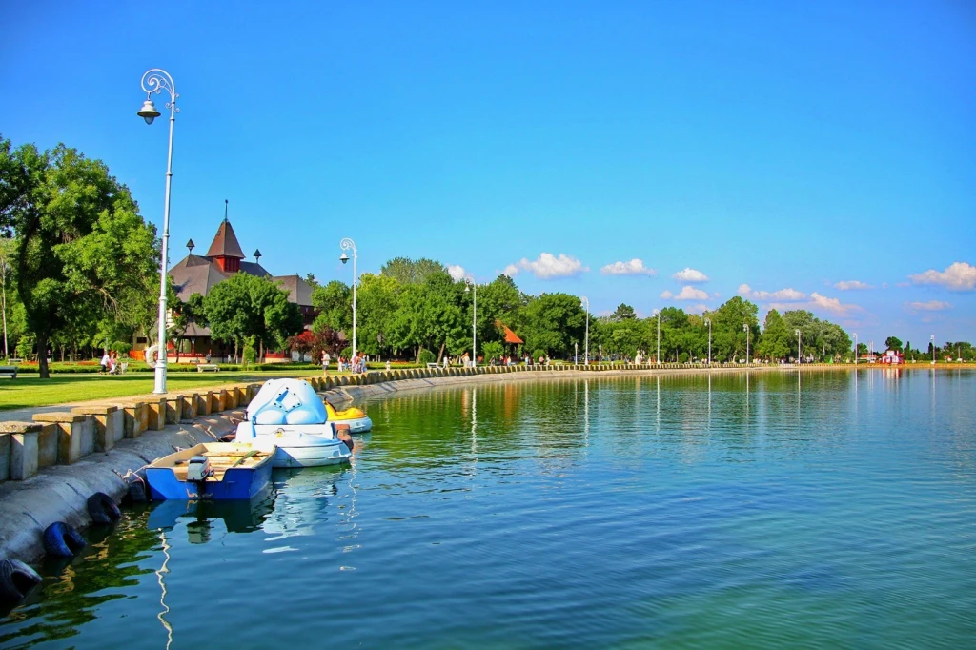
ПАЛИЋ
Након доручка, кренули смо на Палић. Прво смо посетили зоо врт, који се својом лепотом, уређењем и третманом животиња издваја међу водећим у Европи. Након тога смо се шетали и разгледали језеро које је сијало под ведрим небом.

Slide 9
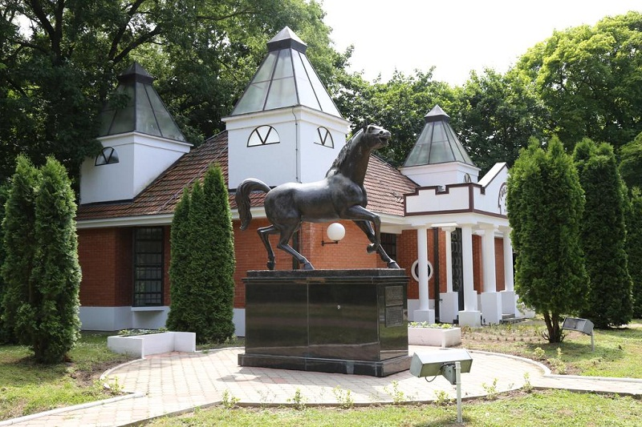
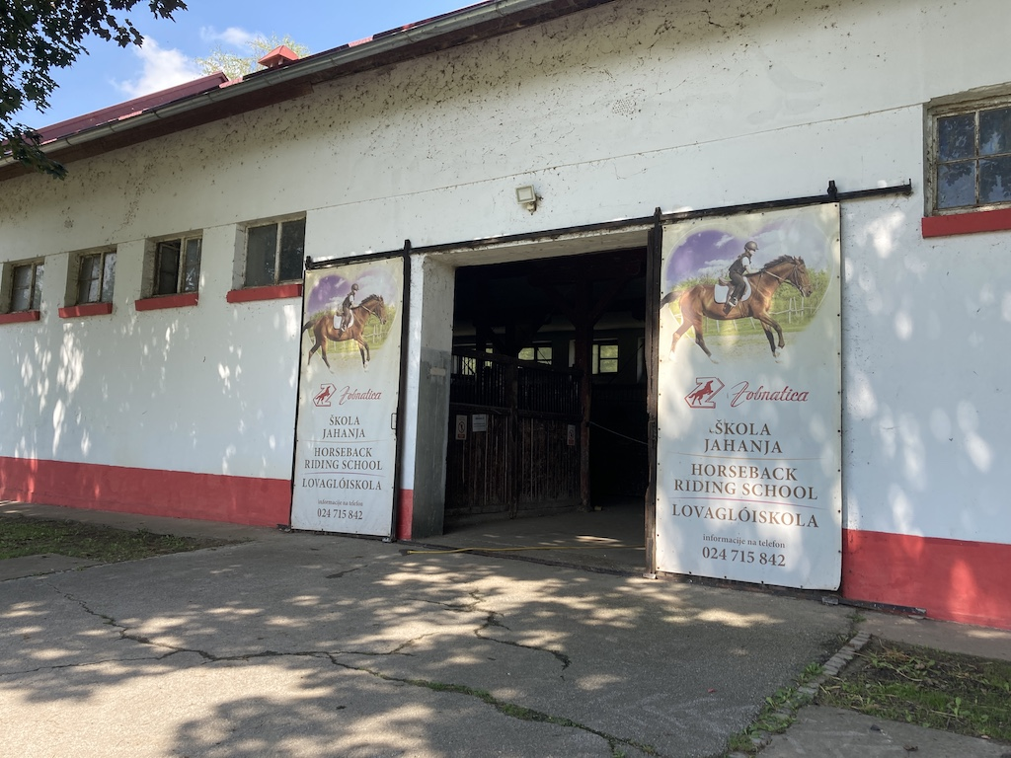
ЗОБНАТИЦА
Зобнатица, је једна од наших најлепших ергела са традицијом дужом од два века, где се и данас одржавају популарне зобнатичке коњичке игре. Тамо смо посетили Музеј коњарства, Галерију слика и ергелу.

Slide 10
УТИСЦИ И ПОВРАТАК
Након наше последње обиђене локације, кренули смо назад за Београд. Расположење у аутобусу било је весело као и када смо долазили, утисци су нам се сабирали, али поред све забаве, смејања и доброг друштва, ипак нам је било жао, зато што се завршило наше незаборавно заједничко путовање.

Slide 11
ХВАЛА НА ПАЖЊИ!!!

